Slide 1
Лекция 8 (разработка web приложения на Django)
PhD, кафедра информационные системы
Карюкин В.И.

Slide 2
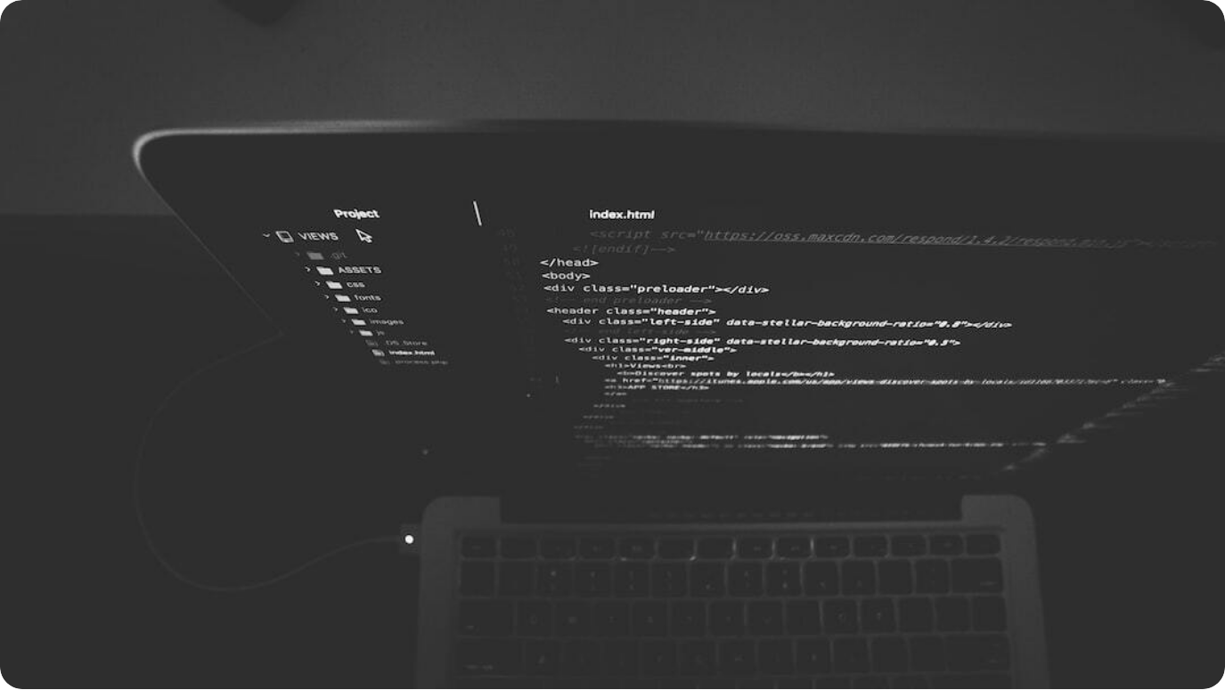
Введение в Django
Основные особенности и преимущества
Высокая скорость разработки: Django позволяет быстро разрабатывать и внедрять веб-приложения благодаря встроенным инструментам и готовым шаблонам.
Безопасность: Django обеспечивает высокий уровень безопасности, включая защиту от SQL-инъекций, XSS и CSRF.
Масштабируемость: Фреймворк легко адаптируется для работы с большими объемами данных и высоким трафиком.
Photo by Nate Grant on Unsplash
Notes:
Django - это мощный веб-фреймворк для разработки серверных приложений на языке Python, созданный для обеспечения быстрой и безопасной разработки. Изначально разработанный для обработки большого количества данных на новостных сайтах, Django завоевал популярность благодаря высокой эффективности и масштабируемости.
Одной из ключевых характеристик Django является его скорость разработки: разработчики могут начать проект практически сразу, используя встроенные шаблоны и возможности. Например, система ORM позволяет работать с базами данных без написания SQL-кода, а встроенная панель администратора делает управление приложением гораздо проще. Кроме того, с точки зрения безопасности, Django предлагает автоматические защиты от распространённых уязвимостей, что важно для защиты данных пользователей.
По своей природе Django также масштабируем, и может обрабатывать большие объемы данных, что делает его подходящим для крупных веб-приложений и корпоративных систем.

Slide 3
Основы установки и настройки
Создание и структура проекта в Django
Установка Django
Установка через пакетный менеджер pip с использованием команды 'pip install django'.
Создание проекта
Создание нового проекта с командой 'django-admin startproject', которая создает базовую структуру.
Файлы и структура
Основные файлы: manage.py, settings.py, urls.py и wsgi.py для настройки и управления проектом.
Notes:
На этапе установки и первоначальной настройки Django важно убедиться, что все инструменты для разработки на Python готовы. Django устанавливается через пакетный менеджер pip, что обеспечивает быстрый доступ к библиотеке и её зависимостям.
После установки, используя команду 'django-admin startproject', мы создаём базовую структуру проекта, включающую такие важные файлы, как settings.py, где настраиваются параметры проекта, urls.py для маршрутизации запросов, и manage.py для управления проектом. Эти файлы формируют основу, позволяя добавить нужные компоненты и начать разработку приложения.
Эти шаги обеспечивают начальную настройку и организацию кода, после чего разработка становится более удобной и упрощенной, благодаря стандартной структуре и инструментам фреймворка Django.

Slide 4
Основные концепции Django
Модели, вьюшки и шаблоны
Модели (Models): Определяют структуру данных и взаимосвязи для базы данных, поддерживая связь объектов и реляционных таблиц.
Вьюшки (Views): Определяют логику отображения данных и отвечают за обработку запросов и формирование ответов.
Шаблоны (Templates): Содержат HTML-код и позволяют динамически формировать страницы, отображая данные из моделей.
Photo by Fernando Hernandez on Unsplash
Notes:
Основные концепции Django включают в себя модели, вьюшки и шаблоны, что позволяет эффективно организовывать код и логику работы веб-приложения.
Модели, являющиеся ядром логики, описывают структуры данных и их связи в базе, обеспечивая единую точку управления данными через ORM. Используя вьюшки, можно определять логику ответа на запросы, например, получение и обработку информации из базы данных. Шаблоны отвечают за генерацию HTML, позволяя легко интегрировать данные в макеты страниц.
Этот подход позволяет создавать и поддерживать масштабируемые и модульные приложения, эффективно распределяя функции и логику по отдельным компонентам.

Slide 5
Работа с базой данных в Django
Настройка и работа с ORM
Настройка базы данных
Подключение к базе данных в файле settings.py, поддержка PostgreSQL, MySQL и других баз.
ORM Django
Работа с базой данных через модели, позволяя выполнять SQL-операции на уровне Python-кода.
Миграции
Синхронизация моделей с базой данных с помощью миграций, создаваемых командами manage.py.
Notes:
Django ORM предоставляет удобный способ работы с базой данных, абстрагируя SQL и позволяя выполнять сложные запросы с использованием Python. Важный этап настройки заключается в указании типа базы данных и данных для подключения в settings.py.
После настройки мы создаём модели, которые формируют основу для базы данных, где каждая модель — это Python-класс, представляющий таблицу. ORM Django позволяет нам выполнять различные SQL-операции — от создания записей до их удаления — напрямую на уровне кода, что упрощает взаимодействие с данными.
Кроме того, использование миграций позволяет синхронизировать изменения моделей с базой данных, обеспечивая интеграцию и гибкость в процессе разработки.

Slide 6
Создание API с Django REST Framework
Основы работы с API
Установка и настройка
Django REST Framework (DRF) устанавливается через pip и подключается к проекту в settings.py.
Создание сериализаторов
Сериализаторы преобразуют данные моделей в JSON для работы с API.
Создание эндпоинтов
Эндпоинты определяют маршруты и логику обработки запросов, что делает данные доступными через REST API.
Notes:
Django REST Framework (DRF) позволяет быстро создать REST API, что делает приложение совместимым с внешними сервисами и фронтендом на JavaScript. Установка DRF через pip требует минимальной настройки, достаточно добавить 'rest_framework' в INSTALLED_APPS в settings.py.
Для создания API необходимо создать сериализаторы, которые управляют преобразованием данных моделей в JSON, что позволяет легко передавать данные между клиентом и сервером. Далее создаются эндпоинты, которые определяют, как API будет обрабатывать запросы, такие как GET, POST, PUT и DELETE, обеспечивая доступ к данным через URL.
DRF предлагает много полезных инструментов, таких как валидация и аутентификация, что позволяет эффективно создавать и защищать API.

Slide 7
Обработка форм и валидация данных
Ввод пользовательских данных в Django
Создание форм
Django Forms позволяет создавать формы для ввода и обработки данных, поддерживая HTML-формат.
Валидация данных
Валидация обеспечивает корректный ввод данных пользователями, используя встроенные методы Django.
Обработка форм
Методы обработки POST-запросов в Django помогают принимать и сохранять данные в базу.
Notes:
Формы в Django позволяют удобно обрабатывать данные, полученные от пользователей, обеспечивая удобный способ управления пользовательским вводом. Django Forms предоставляет множество готовых классов и полей, что упрощает создание HTML-форм.
Процесс валидации помогает проверять правильность введенных данных: например, требовать обязательные поля или проверять формат email-адресов. Валидация проходит автоматически при вызове встроенных методов и позволяет минимизировать ошибки.
Когда данные валидны, обработка POST-запросов даёт возможность сохранить данные в базу или отправить ответ пользователю, делая взаимодействие с формами удобным и безопасным.

Slide 8
Аутентификация и авторизация в Django
Настройка пользователей и прав доступа
Создание пользователей
Django поддерживает регистрацию и управление профилями пользователей.
Аутентификация
Встроенные механизмы аутентификации, поддерживающие логин и регистрацию.
Авторизация
Настройка прав доступа для обеспечения безопасности данных.
Notes:
Django предоставляет встроенные инструменты для работы с пользователями, включая аутентификацию и авторизацию. Пользователи могут регистрироваться и создавать профили с уникальными настройками. Django также поддерживает систему аутентификации, которая позволяет использовать безопасные методы логина и регистрации.
Система авторизации в Django позволяет администратору назначать права и роли, что помогает ограничить доступ к конфиденциальным данным. Это делается через встроенные группы и модели прав доступа, которые могут быть легко настроены для конкретных задач, что делает Django подходящим для сложных приложений с разделением доступа.
Такой подход к управлению пользователями и правами делает Django отличным выбором для проектов, где важна безопасность и конфиденциальность данных.

Slide 9
Работа с медиафайлами в Django
Загрузка и хранение файлов
Настройки для медиа: Определение путей для хранения загружаемых файлов и их отображения.
Загрузка изображений: Создание форм и моделей для загрузки и отображения изображений.
Хранение и управление файлами: Использование моделей и сторонних сервисов для эффективного хранения медиа.
Photo by Nate Grant on Unsplash
Notes:
Django поддерживает гибкую систему работы с медиафайлами, включая изображения, документы и видео. При настройке проекта необходимо указать пути для хранения медиафайлов, что делается через MEDIA_URL и MEDIA_ROOT в файле settings.py.
Для загрузки файлов можно создавать формы и использовать модели, в которых отдельные поля представляют загружаемые файлы, такие как изображения. Django обеспечивает простую интеграцию с фронтендом, позволяя выводить загруженные файлы на страницы с помощью шаблонов.
В крупных проектах может потребоваться использование сторонних сервисов, таких как Amazon S3, для масштабируемого хранения медиа. Это позволяет обеспечить безопасность и удобство управления файлами.

Slide 10
Тестирование и отладка приложения
Подходы к тестированию в Django
Юнит-тесты
Создание модульных тестов для проверки логики и корректности кода.
Инструменты отладки
Использование инструментов, таких как pdb и Django Debug Toolbar для анализа ошибок.
Тестирование функционала
Проверка функциональности API и форм через тестирование интерфейса.
Notes:
В Django предусмотрены встроенные инструменты для тестирования и отладки, которые позволяют поддерживать высокое качество кода и облегчить процесс поиска ошибок. Основным видом тестирования являются юнит-тесты, которые проверяют отдельные блоки кода на правильность их работы, что особенно полезно для проверки бизнес-логики.
Для отладки часто используется встроенная библиотека pdb и сторонний инструмент Django Debug Toolbar, которые помогают отследить ошибки и производительность. Эти инструменты выводят детальные логи и позволяют оценить, насколько оптимально работает приложение.
Также важно тестировать функциональность интерфейса и API, особенно для веб-приложений, где взаимодействие с пользователями и сторонними сервисами требует постоянной проверки корректности работы.

Slide 11
Развертывание Django приложения
Основные подходы и настройка окружения
Выбор хостинга: Поддерживаемые платформы: Heroku, DigitalOcean, Amazon AWS для удобного развертывания.
Настройка окружения: Использование переменных окружения для безопасности и конфиденциальности.
Настройка базы данных: Перенос базы данных в PostgreSQL или MySQL для продакшн окружений.
Photo by Blake Connally on Unsplash
Notes:
Развертывание Django-приложений включает в себя выбор хостинга, настройку окружения и оптимизацию работы базы данных. Существуют различные платформы, такие как Heroku и AWS, которые поддерживают Django и предлагают простые решения для масштабируемого развертывания.
Для конфиденциальности данных в Django используются переменные окружения, что позволяет защитить такие данные, как ключи API и пароли. Кроме того, важно перейти на продакшн-базу данных, такую как PostgreSQL, которая предлагает лучшие возможности для обработки больших данных.
Эти шаги позволяют обеспечить стабильную работу приложения в продакшне, делая развертывание безопасным и управляемым процессом.

Slide 12
Заключение
Ключевые выводы и рекомендации
Эффективность разработки: Django позволяет быстро создавать надёжные и масштабируемые приложения с минимальным количеством кода.
Безопасность: Django предлагает встроенные механизмы защиты, что делает его надёжным для обработки конфиденциальных данных.
Сообщество и ресурсы: Сильное сообщество и обширная документация позволяют быстро освоить фреймворк и находить решения.
Photo by Peter Gombos on Unsplash
Notes:
Фреймворк Django является отличным выбором для разработки современных веб-приложений. Благодаря высокой скорости разработки, встроенным функциям безопасности и масштабируемости, он позволяет решать разнообразные задачи, от создания прототипов до поддержки крупных производственных проектов.
Встроенные защитные механизмы делают Django безопасным для обработки конфиденциальных данных, что особенно важно в приложениях для бизнеса. Благодаря активному сообществу и богатой документации новые пользователи могут быстро освоить фреймворк и находить поддержку при возникновении вопросов.
Использование Django позволяет сократить время разработки и обеспечивать высокое качество продуктов, что делает его одним из лидеров среди веб-фреймворков на Python.

